Slide 1
MSI2 – CVRP / DVRP
Au tor:
Mateusz Chiliński

Slide 2

Algorytm mrówkowy
Każda mrówka „jedzie” do losowego miasta.
Wykonuje zlecenia, jeśli nie ma już surowca (lub paliwa) to wraca do bazy.
W bazie uzupełnia zapasy i jedzie ponownie, aż obsłuży wszystkie miasta.
Mrówki wpływają na feromony na krawędziach grafu, a także się nimi kierują podczas wyboru (im więcej feromonu, tym większe prawdopodobieństwo wyboru ścieżki).
Wnioskowanie powtarzamy, wybieramy najlepszą iterację.

Slide 3
CVRP/DVRP – rezultaty zbiorcze
Odchylenia standardowe rzędu 1%.
Jakość rozwiązań rzędu 15%.

Slide 4

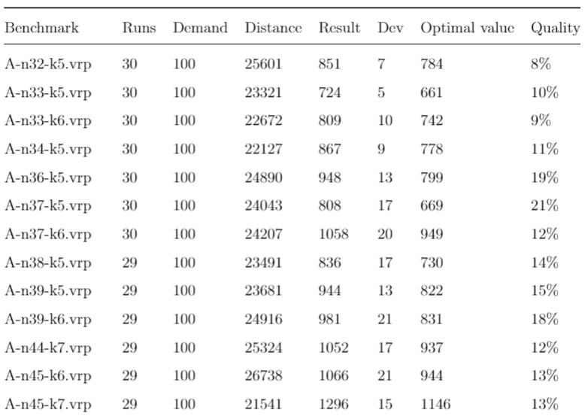



CVRP

Slide 5
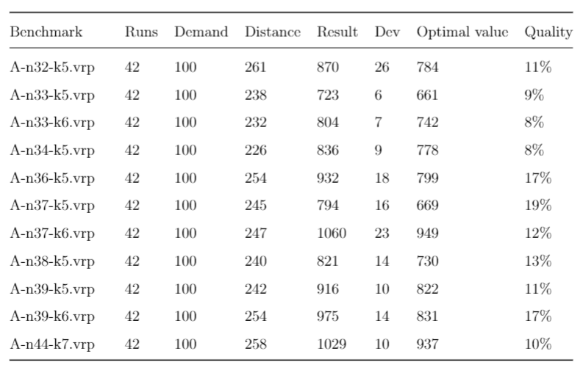
DVRP

Slide 6
Dziękuję za uwagę.

